Slide 1
Прогнозирование доходности акций
Количественный исследовательский отчет по pipeline forecasting/
Дата подготовки: 14 июня 2026
ВСЕЛЕННАЯ
ДАННЫЕ
ПЕРИОД
ПОСЛЕДНЯЯ ДАТА
7 тикеров
20 426
2007-05-28
2026-06-13
Неделя: 5 торговых дней | Месяц: 21 торговый день | target: next-open-to-future-open log return
Research code. Не является инвестиционной рекомендацией.

Slide 2
Executive Summary
Что можно заключить по готовому исследовательскому контуру
• Пайплайн закрывает полный research-loop: EDA, leakage-safe features, strict validation/test, backtest, графики и модельные артефакты.
• Anti-leakage проверки прошли полностью: week 40/40, month 40/40.
• Лучший full-panel week: Ridge, +7.7%, Sharpe 3.27.
• Лучший full-panel month: Global LSTM all, +4.4%, Sharpe 8.37, но всего 33 сделки.
• Основной риск не в утечке данных, а в objective mismatch: directional accuracy плохо выбирает торгово устойчивые модели.
WEEK WINNER
SHARPE
+7.7%
3.27
MONTH WINNER
SHARPE
+4.4%
8.37
Статус: сильный research prototype; для production trading нужен selector по utility, multi-fold проверка и sizing.
Источник: forecasting/artifacts/reports/final_strict_comparison.json и локальные notebook artifacts
2

Slide 3
Объем Работ
Сквозной процесс от данных до тестовых signal metrics
01
EDA и контроль качества
OHLCV schema, missing checks, target construction.
02
Leakage-safe features
127 базовых признаков; rolling, volatility, volume, cross-sectional.
03
Sequence datasets
LSTM/global LSTM/Mamba artifacts без fitting scaler до split.
04
Strict training
Optuna, purged train/validation/test, final refit.
05
Backtest
Long/cash signal, overlapping tranches, costs 10 bps + slippage 5 bps.
06
Artifacts/MLOps
Reports, plots, final.pkl, MLflow registration hooks.
Ноутбуки: 01_eda, 01b/01c/01d sequence EDA, 02 table/LSTM/global LSTM/Mamba, 03 model comparison.
Источник: forecasting/artifacts/reports/final_strict_comparison.json и локальные notebook artifacts
3

Slide 4
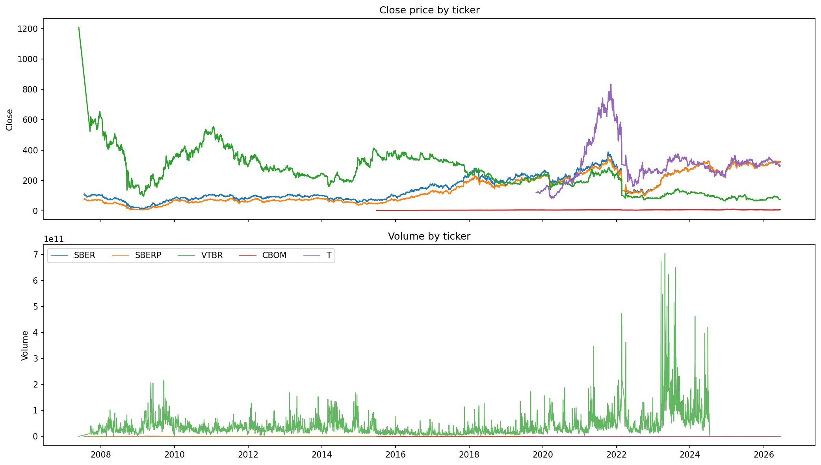
Данные И Признаки
Единая база для tabular, LSTM, global LSTM и Mamba
Dataset
Rows/seq.
Features
Комментарий
Base table
19 407
127
rolling/cross-sectional OHLCV
Per-ticker LSTM
19 407
160
+33 sequence features
Global LSTM
18 994
167
ticker one-hot + global pooling
Global Mamba
18 532
275
+108 regime/gap/vol/volume features
• Clean OHLCV: 20,426 строк, 7 тикеров, 2007-05-28 - 2026-06-13.
• Целевая переменная строится через future log return; признаки используют только текущие и прошлые строки.
• Горизонт month теряет часть последних строк из-за target shift: 19 295 против 19 407 для week.
Источник: forecasting/artifacts/reports/final_strict_comparison.json и локальные notebook artifacts
4

Slide 5
Валидационный Протокол
Почему результаты можно считать out-of-sample диагностикой
Компонент
Реализация
Split
Chronological train / validation / test; random split не используется
Purging
Training rows с target_date после начала validation/test удаляются
History cap
Mature names: максимум 1260 train rows; limited history flagged
Signal
Long/cash, expanding median anchor, overlapping tranches headline mode
Costs
10 bps transaction cost + 5 bps slippage
Audit
Leakage checks: week 40/40, month 40/40
Week test window example: 2026-01-25 - 2026-06-07; target dates до 2026-06-13.
Month test window example: 2026-01-06 - 2026-05-22; target dates до 2026-06-13.
Источник: forecasting/artifacts/reports/final_strict_comparison.json и локальные notebook artifacts
5

Slide 6
Модельный Периметр
Сравнение простых, табличных и sequence-моделей
Класс
Модели
Роль в исследовании
Baselines
naive_persistence, momentum
Контрольная точка и low-complexity alpha
Linear
ridge
Стабильный табличный benchmark
Tree boosting
hist_gradient_boosting
Нелинейные interactions без deep stack
Per-ticker deep
LSTM
Отдельная модель на тикер и горизонт
Pooled deep
global_lstm_all/stationary
Одна модель на panel с calendar-global purging
State-space
global_mamba_all/stationary
Official mamba-ssm, расширенный feature set
Метрика отбора в текущем final report: directional_accuracy. Это удобно для диагностики направлений, но не оптимизирует net PnL, drawdown, turnover и trade count.
Источник: forecasting/artifacts/reports/final_strict_comparison.json и локальные notebook artifacts
6

Slide 7
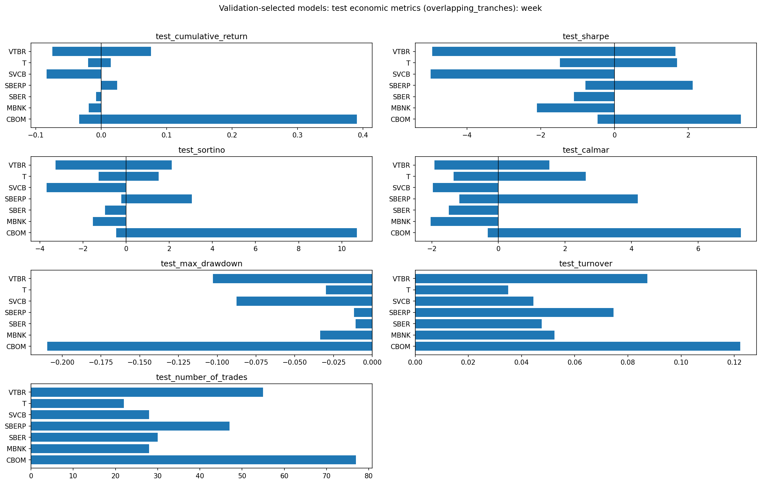
Тестовые Результаты: Week
Full-panel signal metrics, overlapping tranches
Model
Cum. ret
Sharpe
Max DD
Turnover
Trades
Победитель: Ridge
+7.7%, Sharpe 3.27
Ridge
+7.7%
3.27
-2.4%
3.32%
149
Global LSTM stationary
+1.3%
2.38
-0.2%
0.18%
8
Naive persistence
-0.6%
-0.29
-4.8%
10.61%
449
• Ridge дал лучший week panel и умеренный max drawdown.
• Global LSTM stationary положительный, но с 8 trades.
• Naive/momentum не покрывают costs в full-panel тесте.
Momentum
-0.7%
-0.37
-7.4%
6.11%
266
Global LSTM all
-2.2%
-1.75
-4.8%
3.45%
137
HistGradientBoosting
-2.5%
-1.10
-5.4%
1.36%
62
LSTM per-ticker
-3.3%
-2.60
-6.0%
2.86%
128
Источник: forecasting/artifacts/reports/final_strict_comparison.json и локальные notebook artifacts
7

Slide 8
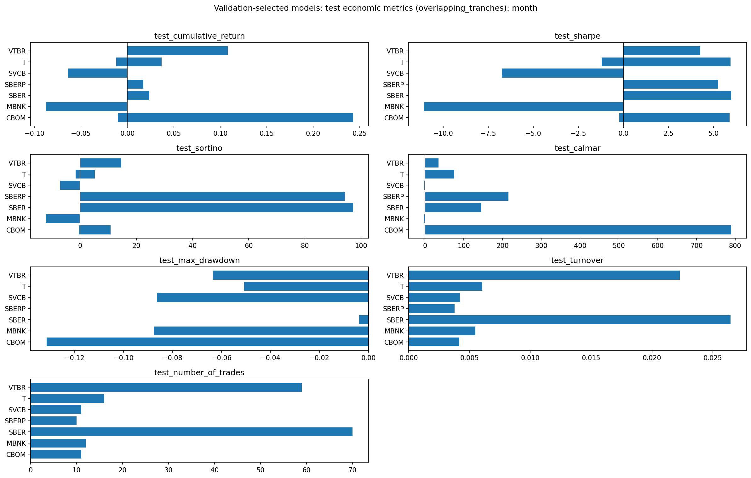
Тестовые Результаты: Month
Full-panel signal metrics, overlapping tranches
Model
Cum. ret
Sharpe
Max DD
Turnover
Trades
Победитель: Global LSTM all
+4.4%, Sharpe 8.37
Global LSTM all
+4.4%
8.37
-0.3%
0.18%
33
Naive persistence
+1.8%
1.94
-2.2%
2.62%
465
Momentum
+0.7%
0.73
-4.1%
1.65%
297
• Global LSTM all выглядит перспективно, но sample короткий.
• Sharpe завышается при низкой волатильности и 33 trades.
• Naive persistence тоже положительный, но с высоким turnover.
Ridge
+0.7%
0.81
-2.3%
0.44%
84
LSTM per-ticker
-0.3%
-0.35
-3.2%
0.37%
69
Global LSTM stationary
-0.4%
-1.97
-1.0%
0.19%
34
HistGradientBoosting
-0.5%
-0.57
-4.6%
0.17%
32
Источник: forecasting/artifacts/reports/final_strict_comparison.json и локальные notebook artifacts
8

Slide 9
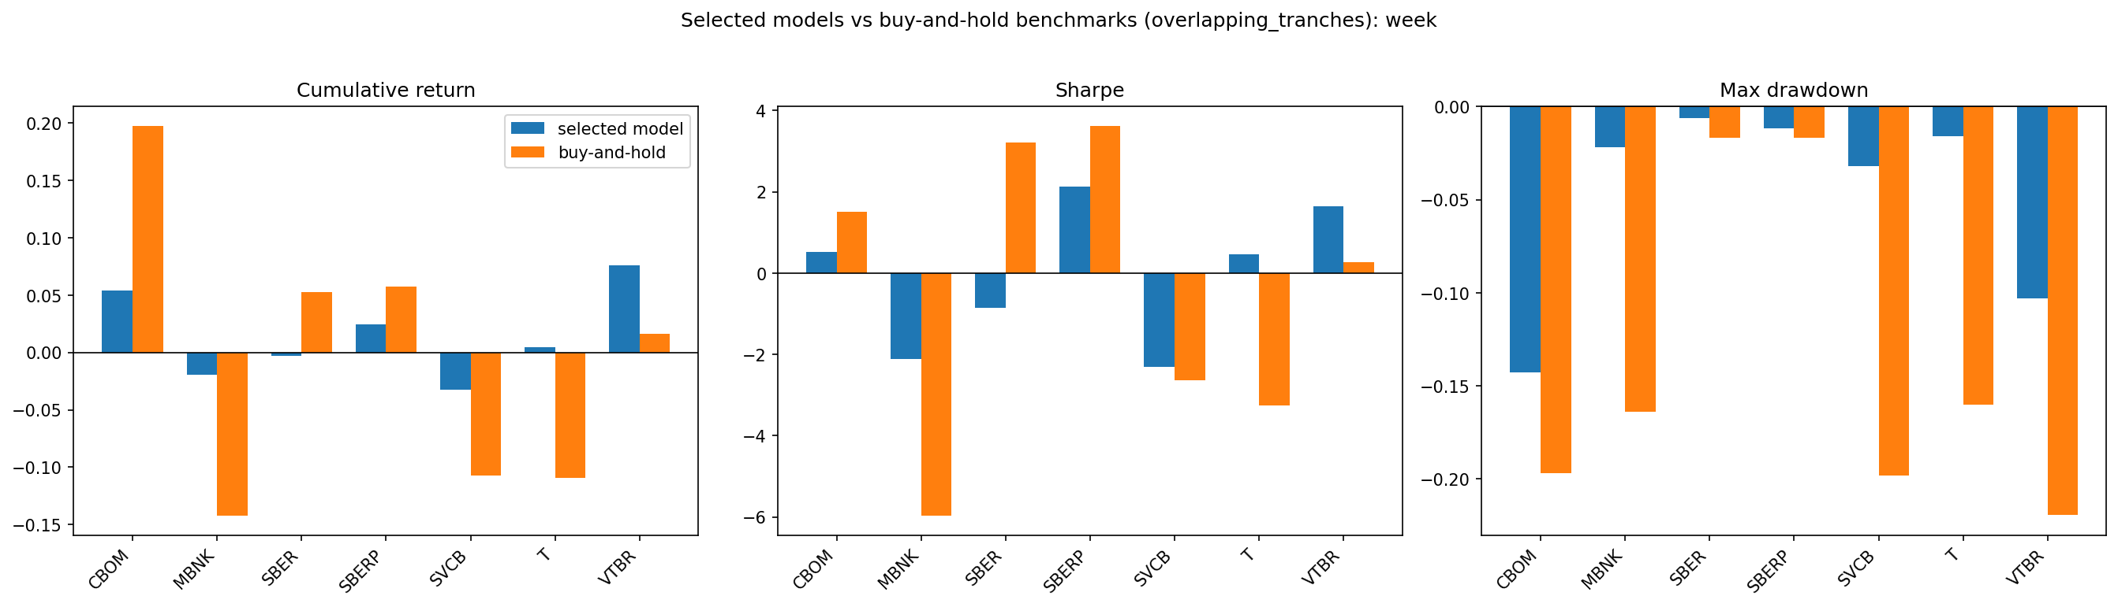
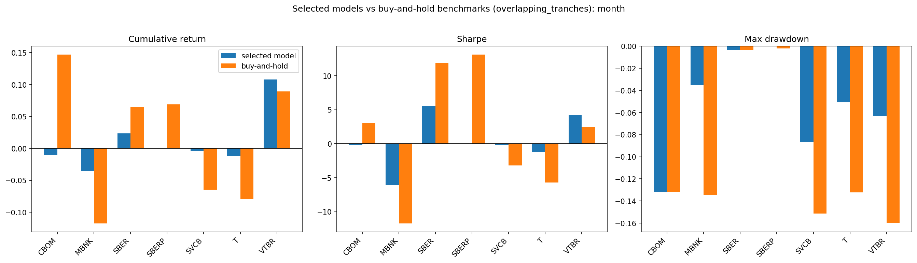
Выбранные Модели И Buy-And-Hold
Directional-accuracy selection не всегда дает экономическое преимущество
Horizon
Positive
Excess > BH
Best selected
Worst selected
Week
4/7
4/7
VTBR +7.6%
SVCB -3.2%
Month
2/7
4/7
VTBR +10.8%
MBNK -3.5%
Источник: forecasting/artifacts/reports/final_strict_comparison.json и локальные notebook artifacts
9

Slide 10
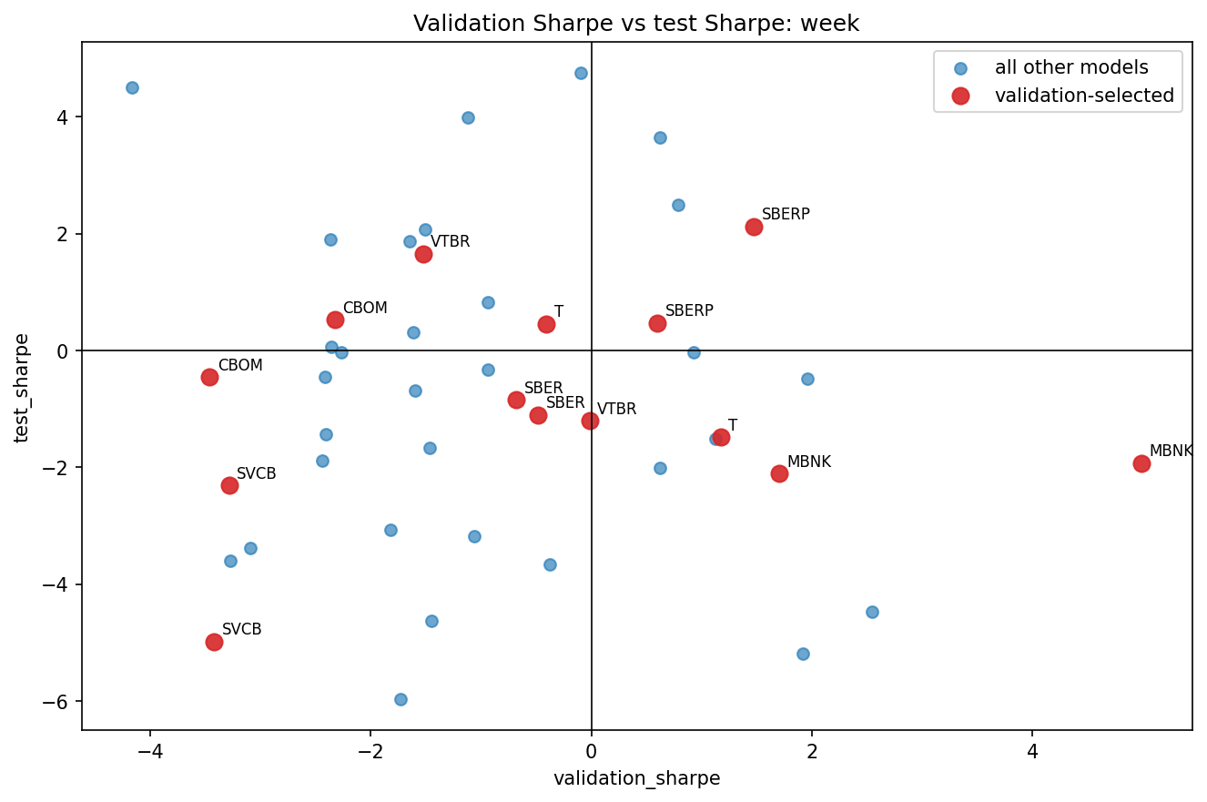
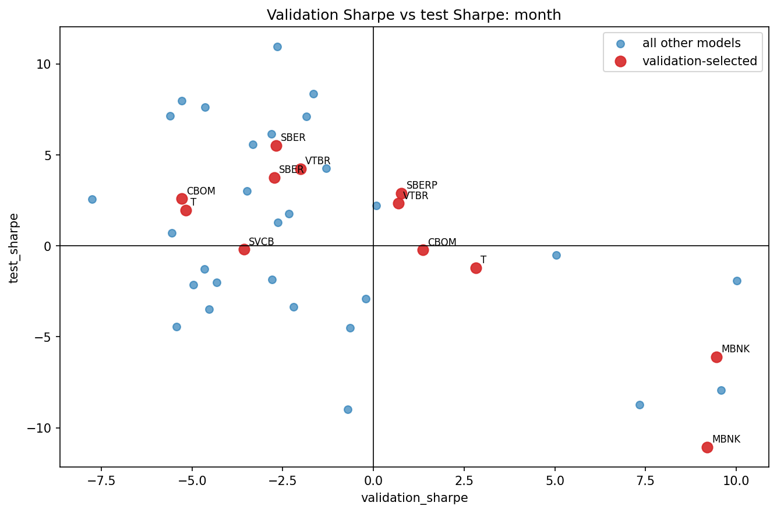
Диагностика Отбора
Validation directional accuracy почти не предсказывает test PnL
Relationship
Week corr.
Month corr.
DA vs test Sharpe
-0.006
0.049
DA vs test cumulative return
-0.042
0.049
Validation Sharpe vs test Sharpe
-0.043
-0.543
Validation cum. return vs test cum. return
-0.257
-0.314
DA vs test DA
0.326
-0.369
Вывод: модель нужно выбирать по validation trading utility после costs и risk constraints, а directional accuracy оставить диагностической метрикой.
Источник: forecasting/artifacts/reports/final_strict_comparison.json и локальные notebook artifacts
10

Slide 11
Mamba Extension
Новый state-space контур уже встроен в notebook chain
Hz
Model
Pos.
Mean ret
Med Sharpe
Best ticker
Week
Global Mamba all
4/7
+5.2%
2.10
CBOM +33.9%
Week
Global Mamba stationary
2/7
+4.0%
-0.79
CBOM +39.0%
Month
Global Mamba all
5/7
+4.3%
5.27
CBOM +24.3%
Month
Global Mamba stationary
5/7
+3.2%
1.23
CBOM +18.8%
• Mamba feature set: 275 all-features и 258 stationary-features; рекомендованные lookbacks 60/90/126/252.
• Leakage audit для global_mamba входит в общий strict comparison и проходит проверки.
• Следующий шаг: добавить Mamba в агрегированную panel-selection таблицу и сравнивать по trading utility.
Mean ret на этом слайде - простое среднее ticker-level signal metrics, не capital-weighted panel.
Источник: forecasting/artifacts/reports/final_strict_comparison.json и локальные notebook artifacts
11

Slide 12
Production И Риски
Что важно перед переводом из research в торговый продукт
Риск
Практический смысл
Objective mismatch
Текущий selector optimizing directional_accuracy не учитывает costs, drawdown и turnover.
Single regime
Test sample около полугода; для Sharpe и low-trade моделей этого мало.
Multiple testing
Много моделей, тикеров, горизонтов и thresholds увеличивают риск selection luck.
Limited history
MBNK и SVCB явно flagged; оценки нестабильнее mature names.
Serving mismatch
ML daily horizons не равны произвольным forecast_period/time_frame в bot/API.
MLflow контур предусмотрен: stock-forecast-train-register-mlflow --artifact-root artifacts --skip-training
Источник: forecasting/artifacts/reports/final_strict_comparison.json и локальные notebook artifacts
12

Slide 13
Рекомендации
Приоритеты следующей итерации
1
Заменить selector
utility = Sharpe - lambda_drawdown*DD - lambda_turnover*turnover - instability penalty; hard constraints до ранжирования.
2
Multi-fold purged walk-forward
Несколько режимов рынка, worst-fold Sharpe, bootstrap CI, deflated/probabilistic Sharpe.
3
Оптимизировать торговое правило
No-trade band, threshold by expected net edge, hysteresis, turnover cap, volatility-adjusted thresholds.
4
Добавить position sizing
Vol targeting, forecast edge / forecast volatility, exposure cap, liquidity cap, drawdown de-risking.
5
Синхронизировать serving
API должен различать researched daily ML horizons и fallback AutoARIMA timeframes.
Bottom line: продолжать как research platform; production trading approval только после utility-based selection и multi-regime evidence.
Источник: forecasting/artifacts/reports/final_strict_comparison.json и локальные notebook artifacts
13

